Slide 1
분석/설계
“PHONE82” MSA 로 설계/구현하기
마일리지 발급 서비스 추가

Slide 2
시나리오
고객이 APP에서 폰을 주문한다.
고객이 결제한다.
결제가 되면 주문 내역이 대리점에 전달된다.
대리점에 주문 정보가 도착하면 배송한다.
배송이 되면 APP에서 배송상태를 조회할 수 있다.
고객이 주문을 취소할 수 있다.
주문이 취소되면 결제가 취소된다.
고객이 결제상태를 APP에서 조회 할 수 있다.
고객이 모든 진행내역의 모니터링을 제공해야 한다.

Slide 3
추가 시나리오
결제가 완료 마케팅에서 마일리지가 발급된다.
포인트 발급이 완료되면 고객이 마일리지를 조회 할 수 있다.
결제가 취소되면 마일리지 발급이 취소된다.
마일리지 발급이 취소되면 고객이 마일리지를 조회 할 수 있다.

Slide 4
창업시기 조직구조 – Horizontal
서비스 이익률, 신규고객창출, 상점 친화 이미지 ….
Business
CEO
예쁘고 편리한 UI
UI Developer
안정된 서버 시스템
Backend Developer
안정된 데이터베이스 시스템
DBA

Slide 5
조직구조 – Vertical
24시간 주문/결제
입점상인의 편익대변
주문결제팀
대리점관리팀
대리점관리팀
PO
UI Developer
CEO
Backend Developer
CTO
DBA

Slide 6
비기능적 요구사항
결제가 되지 않은 주문건은 아예 거래가 성립되지 않아야 한다.> Sync 호출
주문이 취소되면 결제가 취소되고 주문정보에 업데이트가 되어야 한다.> SAGA, 보상 트랜젝션
대리점관리 기능이 수행되지 않더라도 주문은 365일 24시간 받을 수 있어야 한다.> Async (event-driven), Eventual Consistency
결제시스템이 과중되면 주문을 잠시동안 받지 않고 결제를 잠시후에 하도록 유도한다> Circuit breaker, fallback
고객이 모든 진행내역을 조회 할 수 있도록 성능을 고려하여 별도의 view로 구성한다.> CQRS

Slide 7
추가 비기능적 요구사항
결제취소가 되면 반드시 마일리지 발급이 취소 되어야 한다.> Sync 호출
결제가 완료되면 마일리지가 발급되고 주문정보에 업데이트가 되어야 한다.> SAGA, 보상 트랜젝션
마케팅관리 기능이 수행되지 않더라도 포인트 발급 요청은 365일 24시간 받을 수 있어야 한다.> Async (event-driven), Eventual Consistency
마케팅관리 시스템이 과중되면 결제 취소를 잠시후에 하도록 유도한다> Circuit breaker, fallback
고객이 모든 진행내역과 포인트 발급 내역을 조회 할 수 있도록 성능을 고려하여 별도의 view로 구성한다.> CQRS

Slide 8
이벤트스토밍 - Event
폰 종류가 선택됨
주문됨
결제버튼이 클릭됨
결제승인됨
배송 일자 선택됨
메시지 발송됨
대리점에 주문정보 전달됨
배송시작됨
주문취소됨
배송취소됨
배송 수량 선택됨
결제취소됨

Slide 9
이벤트스토밍 - Event
폰 종류가 선택됨
주문됨
결제버튼이 클릭됨
결제승인됨
배송 일자 선택됨
메시지 발송됨
대리점에 주문정보 전달됨
배송시작됨
주문취소됨
배송취소됨
배송 수량 선택됨
결제취소됨

Slide 10
이벤트스토밍 – 비적격 이벤트 제거
폰 종류가 선택됨
주문됨
결제버튼이 클릭됨
결제승인됨
배송 일자 선택됨
메시지 발송됨
대리점에 주문정보 전달됨
배송시작됨
주문취소됨
배송취소됨
배송 수량 선택됨
결제취소됨

Slide 11
이벤트스토밍 – 추가 이벤트 도출
주문취소됨
주문됨
배송시작됨
결제승인됨
결제취소됨
기존 이벤트:
마일리지 발급됨
마일리지 발급 취소됨
신규 이벤트:

Slide 12
이벤트스토밍 – Actor, Command
고객
주문
주문접수
결제
주문됨
배송시작됨
결제승인됨
고객
결제취소
주문취소
주문취소됨
결제취소됨

Slide 13
이벤트스토밍 – Actor(없음), Command
결제 완료
결제 취소
마일리지 발급됨
마일리지 발급 취소됨

Slide 14
이벤트스토밍 – Aggregate
주문
주문됨
결제
결제승인됨
주문접수
배송시작됨
고객
주문
결제
대리점관리
주문취소
주문취소됨
결제취소
결제취소됨

Slide 15
이벤트스토밍 – Aggregate
마일리지 발급 요청
마일리지 발급됨
마케팅
마일리지 발급 취소
마일리지 발급 취소됨

Slide 16
이벤트스토밍 – Bounded Context
app
store
주문
주문됨
고객
주문
주문취소
주문취소됨
주문접수
대리점관리
배송시작됨
pay
결제
결제승인됨
결제
결제 취소
결제취소됨

Slide 17
이벤트스토밍 – Bounded Context
app
store
주문
주문됨
배송시작됨
주문접수
대리점관리
고객
주문
주문취소
주문취소됨
pay
marketing
결제
결제승인됨
마일리지 발급 요청
마일리지 발급 요청됨
결제
마케팅
결제 취소
결제취소됨
마일리지 발금 취소
마일리지 발급 취소됨

Slide 18
이벤트스토밍 – Policy 도출
app
store
주문
주문됨
고객
주문
주문상태변경
(app)
주문취소
주문취소됨
주문접수
대리점관리
배송시작됨
결제취소
(pay)
pay
주문접수
(store)
결제
결제승인됨
결제
주문상태변경
(app)
결제 취소
결제취소됨

Slide 19
이벤트스토밍 – Pay에서 신규 Policy 도출
app
store
주문
주문됨
배송시작됨
주문접수
대리점관리
고객
주문
주문취소
주문취소됨
pay
결제 승인
(marketing)
marketing
결제
결제승인됨
마일리지 발급 요청
마일리지 발급 요청됨
결제
마케팅
결제 취소
결제취소됨
마일리지 발금 취소
마일리지 발급 취소됨

Slide 20
이벤트스토밍 – Policy 이동
app
주문상태변경
(app)
주문
store
주문
주문됨
고객
주문상태변경
(app)
주문접수
대리점관리
배송시작됨
주문취소
주문취소됨
주문접수
(store)
결제취소
(pay)
*주문접수
command를 policy로 대체
pay
주문접수
(store)
결제
결제승인됨
결제
주문상태변경
(app)
결제 취소
결제취소됨
결제취소
(pay)
*결제취소
command를 policy로 대체

Slide 21
이벤트스토밍 – 신규 Policy 이동
app
store
주문
주문됨
배송시작됨
주문접수
대리점관리
고객
주문
주문취소
주문취소됨
pay
결제 승인
(marketing)
marketing
결제승인됨
결제 승인
(marketing)
마일리지 발급 요청됨
결제
마일리지 발급 요청
결제
마케팅
결제 취소
결제취소됨
마일리지 발금 취소
마일리지 발급 취소됨

Slide 22
이벤트스토밍 – 유비쿼터스 랭귀지(DDD)
app
orderStatus
Order
pay
customer
order
Ordered
pay
Payment
payCompleted
orderCancel
OrderCancelled
payCancel
payCancelled
store
orderReceive
Shipped
StoreManage

Slide 23
이벤트스토밍 – 유비쿼터스 랭귀지(DDD)
app
pay
orderStatus
Order
pay
Payment
payCompleted
customer
order
Ordered
payCancel
payCancelled
orderCancel
OrderCancelled
store
marketing
orderReceive
Shipped
payCompleted
StoreManage
Marketing
PromoCompleted
payCancelled
promoCancelled
*결제와 마케팅의 관계를 이해하기 쉽도록 payCompleted, PayCancelled로 명명

Slide 24
이벤트스토밍 – 바운디드컨텍스트,View
app
orderStatus
Order
pay
customer
order
Ordered
pay
Payment
PayCompleted
orderCancel
OrderCancelled
payCancel
PayCancelled
marketing
store
orderReceive
Shipped
payCompleted
PromoCompleted
StoreManage
Marketing
customer
customer
payCancel
promoCancelled

Slide 25
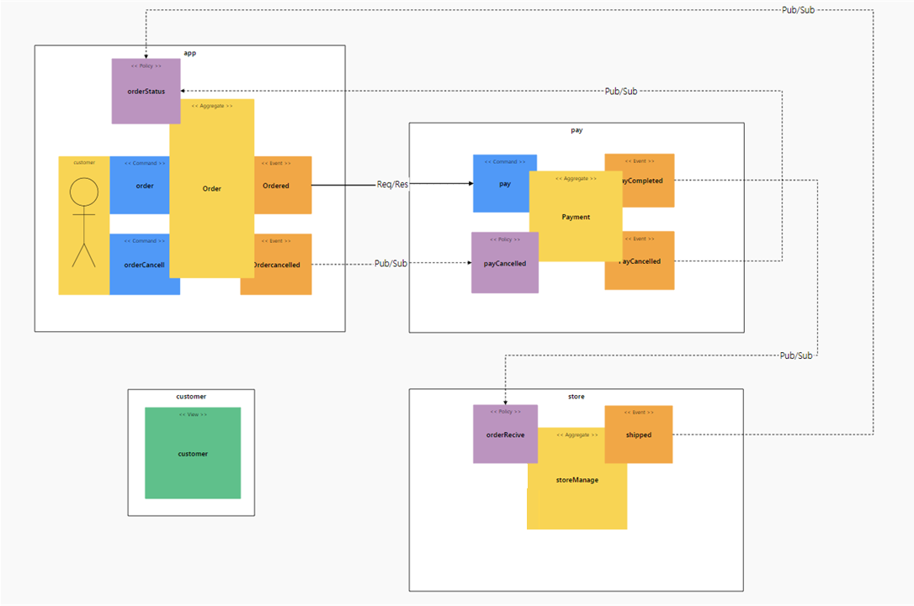
기능 요구사항 검증
요구사항별로 모든 나래이션이 가능한지 검증함
기능 요구사항별로 패스 표시

Slide 26
시나리오 검증(1)
고객이 APP에서 폰을 주문한다.
고객이 결제한다.
결제가 되면 주문 내역이 대리점에 전달된다.
대리점에 주문 정보가 도착하면 배송한다.
배송이 되면 APP에서 배송상태를 조회할 수 있다.

Slide 27
시나리오 검증(2)
6. 고객이 주문을 취소할 수 있다.
7. 주문이 취소되면 결제가 취소된다.
8. 고객이 결제상태를 APP에서 조회 할 수 있다.

Slide 28
시나리오 검증(3)
9. 고객센터는 'customer'를 통해 PHONE82내의 모든 진행내역의 모니터링을 제공해야 한다.

Slide 29
추가 시나리오 검증
결제가 완료 마케팅에서 마일리지가 발급된다.
포인트 발급이 완료되면 고객이 마일리지를 조회 할 수 있다.
결제가 취소되면 마일리지 발급이 취소된다.
마일리지 발급이 취소되면 고객이 마일리지를 조회 할 수 있다.

Slide 30
추가 비기능 요구사항 검증
결제취소가 되면 반드시 마일리지 발급이 취소 되어야 한다.> Sync 호출
결제가 완료되면 마일리지가 발급되고 주문정보에 업데이트가 되어야 한다.> SAGA, 보상 트랜젝션
마케팅관리 기능이 수행되지 않더라도 포인트 발급 요청은 365일 24시간 받을 수 있어야 한다.> Async (event-driven), Eventual Consistency
마케팅관리 시스템이 과중되면 결제 취소를 잠시후에 하도록 유도한다> Circuit breaker, fallback
고객이 모든 진행내역과 포인트 발급 내역을 조회 할 수 있도록 성능을 고려하여 별도의 view로 구성한다.> CQRS
4
1
3
2
5

Slide 31
헥사고날 아키텍처(폴리글랏)
분산 이벤트 스트림 (Kafka)
app
pay
store
Kafka Listener
Kafka Listener
Kafka Listener
customer
pay
app
pay
store
이벤트
리스너
REST Adaptor
Kafka Publisher
Kafka Publisher
customer
Kafka publiser
REST Invoker
REST Adaptor
REST Invoker
JPA
JPA
JPA
Kafka Listener
Kafka Publisher
H2
H2
pay
HSql
pay
pay
REST Adaptor
HSql

Slide 32
구현

